Slide 1
§6.4 第一类曲线积分的计算
一、曲线的弧长
二、第一类曲线积分的计算

Slide 2












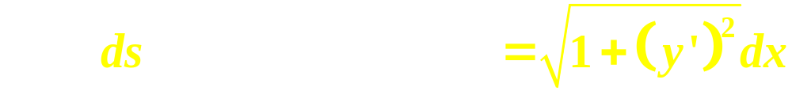
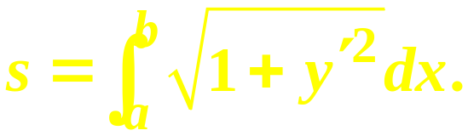
一、曲线的弧长
1. 直角坐标系下曲线的弧长
曲线方程
弧长：

Slide 3
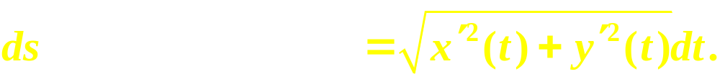
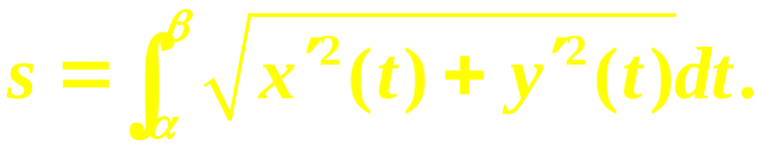
2. 参数方程下曲线弧长的计算
曲线弧为
弧长公式

Slide 4
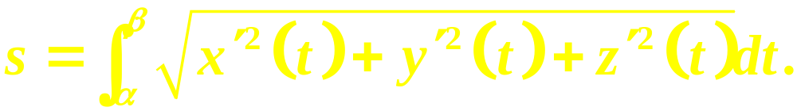
3. 空间曲线弧长的计算公式
设其参数方程为

Slide 5
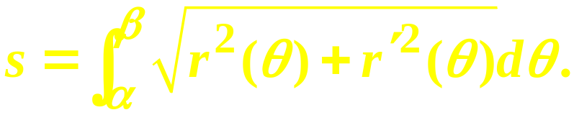
4.极坐标系下曲线弧长的计算
曲线弧为
弧长

Slide 6
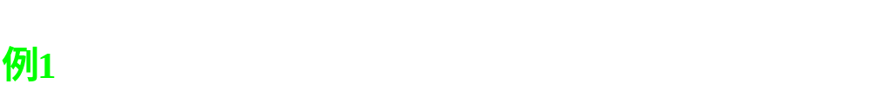
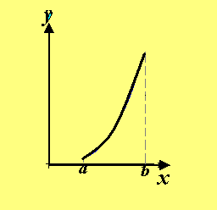
解
所求弧长为

Slide 7
例2 求极坐标系下曲线 的长.
解

Slide 8
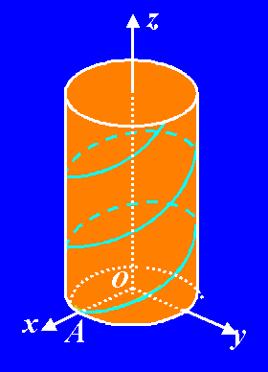
例3 求螺旋线
解 由空间曲线的弧长公式

Slide 9
二、第一类曲线积分的计算
曲线L为

Slide 10


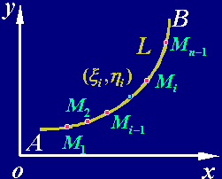



Slide 11
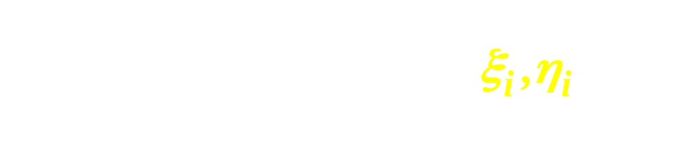
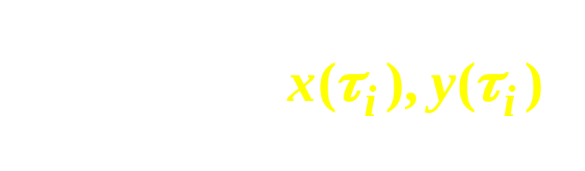
由参数方程弧长计算公式可得:
（积分中值定理）

Slide 12
定理:

Slide 13
注:
设其参数方程为
4) 若曲线由极坐标方程 表示呢？

Slide 14
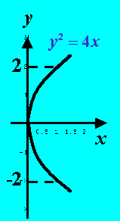
例1
解

Slide 15
例2
解

Slide 16

例3

Slide 18
例4
解：

Slide 21
小结:
1: 弧长计算公式

Slide 22
2: 第一类曲线积分的计算
方法：将曲线用参数方程表示，然后将曲线积分转化为参数的定积分。（可以看成变量替换）

Slide 23
课堂练习:
习题6.4： 2，6（1）

Slide 24
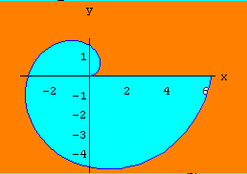
1. 求阿基米德螺线 上相应于
解

Slide 25
